Slide 1
Chapitre 3
Réalisation d’études de cas en économie industrielle – Méthodes de lecture, d’analyse et de rédaction

Slide 2
1. Rappels méthodologiques pour l’étude de cas en Economie Industrielle : cadre analytique du paradigme SCP – CSP
Conditions de bases
Market Environment
Comportements Conducts
Structures
Performances
Etude systématique de la logique d’organisation économique d’une industrie ou d’un marché…(avec production éventuelle d’une représentation schématique).

Slide 3
utilisation possible du diamant de PORTER
Clients
Produits de substitution
Etat
Concurrents
Nouveaux entrants
Fournisseurs

Slide 4
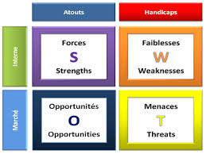
Utilisation possible d’une matrice SWOT

Slide 5
Exemple d’une représentation schématique de la logique d’organisation économique d’une industrie
Conditions de bases
Market Environment
CT
LT
LT
LT
MT
LT
MT
Comportements
Structures
CT
MT
CT
CT
LT
Performances

Slide 6
2. Lecture puis note de synthèse et de recommandations (ou orientations stratégiques ou politiques).
2.1 Méthode de lecture des documents nécessaires à la rédaction d’une note de synthèse suivie d’orientations stratégiques ou politiques
Il faudra repérer parmi les documents distribués (certains peuvent ne pas être utilisés – hors sujet ou redondants):
- les plus « importants » puis extraire les informations utiles pour chaque document utilisé, 5 dates, 5 lieux, 5 faits, 5 personnes, 5 entreprises ou territoires ou organisations) pour renseigner le tableau type de classification (contexte, enjeux, objectifs, mesures, moyens, évaluation – Cf. page suivante).
Ces rubriques apparaissent toujours dans une note stratégique ou politique comportant souvent 2 parties (1 et 2) avec 2 sous-parties titrées (1.1. - 1.2. et 2.1. - 2.2.).
Elles permettent de répondre aux questions suivantes : Pourquoi ? (1.1 contexte, 1.2. enjeux) - Quoi ? (1.2. objectifs) - Comment ? (2.1. mesures, moyens) - Avec quels résultats ? (2.2. évaluation).

Slide 7
Tableau type de classification des informations utiles extraites des documents
Cible
Contexte
Enjeux
Objectifs
Mesures
Moyens
Evaluation
Pouvoirs Publics
Eco système. de l’innovation, pol. publiques, du régional au mondial. Environnement de la firme (Eco Indus), Struct. de la cce, SWOT….
Place et rôle du territoire, des pouvoirs publics par rapport à leur environnement multi-échelle, du local à l’international.
Faire du territoire « la » référence…en x années…
Pol Publ : pol. éco, indus, pol de rech, form., santé,… Subventions, Appels à projets,… Gouvernance, pilotage…
Techniques : techno, infra., Humains : compétences, métiers,.. Financiers : invest, fonct., réallocations,
« Key Performance Indicators » à CT MT LT… Créations d’emplois, de valeur ajoutée, exportations…
Comité Stratégique
Environnement et caractéristiques de la firme (Eco Indus), Structures de la concurrence, SWOT
Stratégie et position de la firme par rapport à son envirt du local à l’international, de l’industrie à la filière…Diamant de PORTER
Faire de la firme « le » leader régional, national, mondial… en matière de…
Localisation, Dé-, Re-, Fermeture… Restruct., Réorganisation, Création d’un réseau, Fusion, acquisition… Strat. de rech. et d’innov. (coop.)
Techniques : Immob. corp, incorp. Humains : structure des qualif., emb, lic. Financiers : invest, fonct., financement, …
KPI à CT MT LT… ROI, ROE,…

Slide 8
La maîtrise du temps est la clé du succès.
Sur une épreuve de 5 heures – 300 minutes (format classique d’une épreuve de concours de cadres supérieurs de la fonction publique) la répartition doit être la suivante, sous peine d’être certain d’échouer par manque de temps, quelque soit votre connaissance, y compris approfondie du cours.
Une épreuve non terminée obtient moins de 10/20.
Une copie sans conclusion perd a moins de 8/20.
Une copie sans titres aux parties et sous-parties perd 2 points/20.
Une copie titrée de manière cohérente, avec une introduction et une conclusion rédigées correctement atteint les 10/20.
La qualité rédactionnelle des parties, la pertinence des informations extraites, la cohérence des raisonnements, l’utilisation pertinente des cadres méthodologiques de l’économie industrielle mobilisés en cours pour comprendre les dynamiques de la mondialisation et des firmes multinationales permet de passer de 10/20 à 20/20.

Slide 9
Activité | Objectif | Min.
Lecture en diagonale (très rapide : titres + quelques mots et chiffres) | Hiérarchisation des documents | 2+10
Lecture approfondie des documents hiérarchisés | Extraction des informations utiles et classification de celles-ci dans le tableau type. | 110
Rédaction des titres des 2 parties et 4 sous-parties | 1 titre = 13 mots | 10
Rédaction de l’introduction « au brouillon » | Exposer la problématique, la démarche de la note, votre plan et la nature des recommandations | 9
Rédaction de la conclusion « au brouillon » | Exposer la synthèse, les perspectives proposées et éventuellement les questions qui restent en suspens. | 9
Rédaction au propre des parties, recopiage des titres, de l’introduction et de la conclusion. | Finalisation de la note et des recommandations stratégiques ou politiques. | 150
 | TOTAL | 300

Slide 10
La maîtrise du temps est la clé du succès.
Sur une épreuve de 3 heures avec rédaction de transparents, la méthode de hiérarchisation et de lecture reste la même. Seul la nature et le temps de la rédaction change (Cf. tableau ci-dessous il suffit d’ajuster son temps proportionnellement (Cf. tableau ci-dessous).
Dans tous les cas, il est crucial de cesser la lecture des documents (et l’extraction des informations utiles) lorsque le temps alloué est terminé, même si tous les documents hiérarchisés n’ont pas été exploités : les derniers documents de votre hiérarchie sont moins « importants » car l’essentiel des informations utiles sont présentes dans les premiers documents de votre hiérarchisation.
Activités | B
Lecture du sujet | 10
Préparation des transparents | 3
Lecture des documents en diagonale et hiérarchisation | 12
Lecture approfondie, extraction et répartition des informations dans un tableau puis dans les transparents (ou directement dans les transparents) | 155
Total (en minutes) | 180

Slide 11
Hiérarchisation des documents obtenue pour l’étude de cas « Roulerons-nous à l’hydrogène demain ? Vers de nouvelles solutions pour une mobilité plus verte »
Documents | Hiérarchisation
1 | 1
2 | 3
3 | 1
4 | 1
5 | 4
6 | 5
7 | 4
8 | 2
9 | 1-2
10 | 2
11 | 1
12 | 2

Slide 12
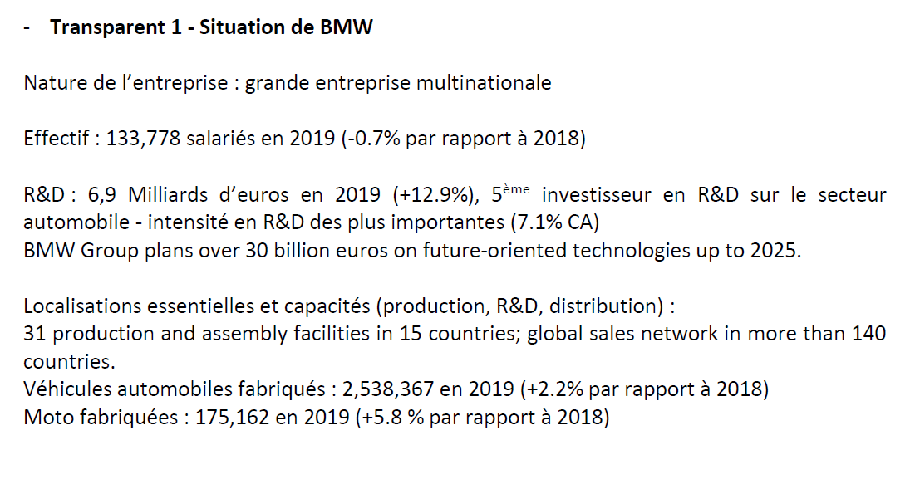
Exemple de transparents réalisés pour l’examen de 2021-2022

Slide 13
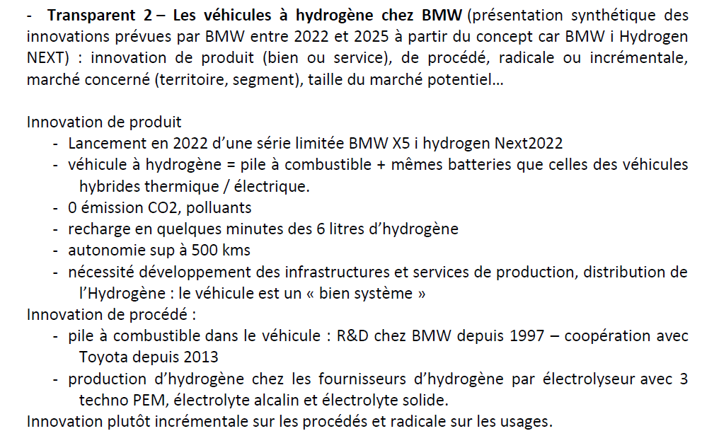

Slide 14
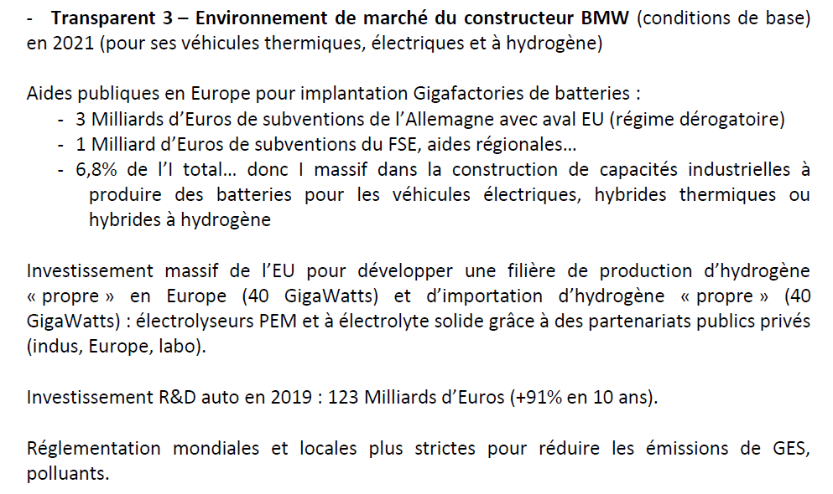

Slide 15
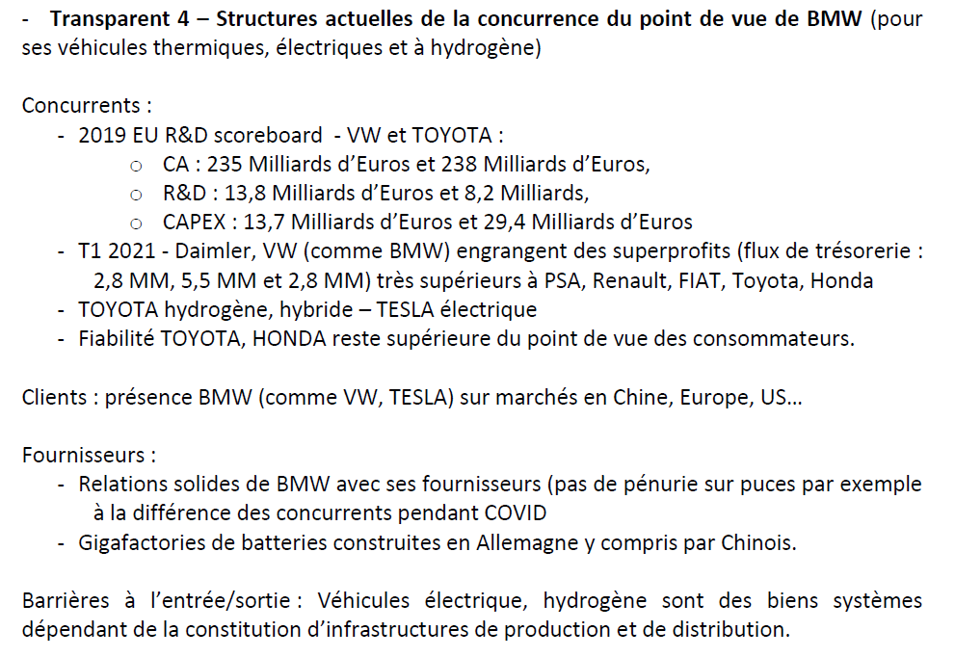

Slide 16
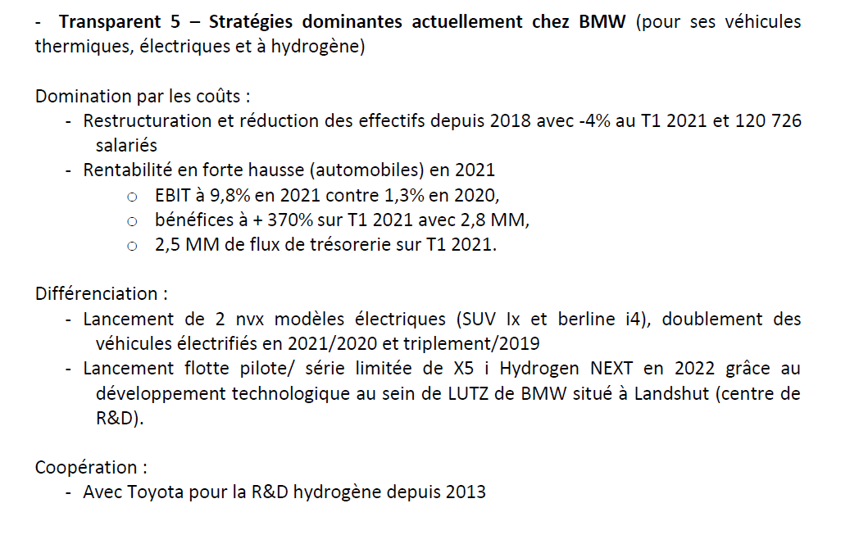

Slide 17
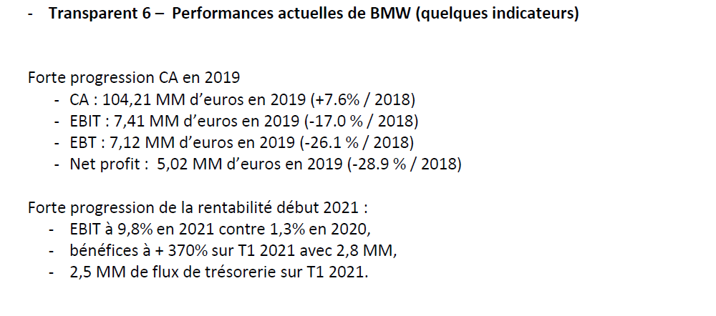

Slide 18
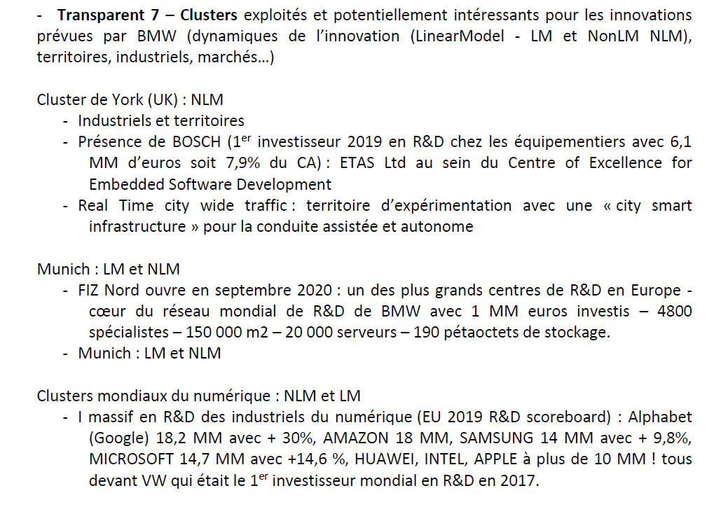

Slide 19
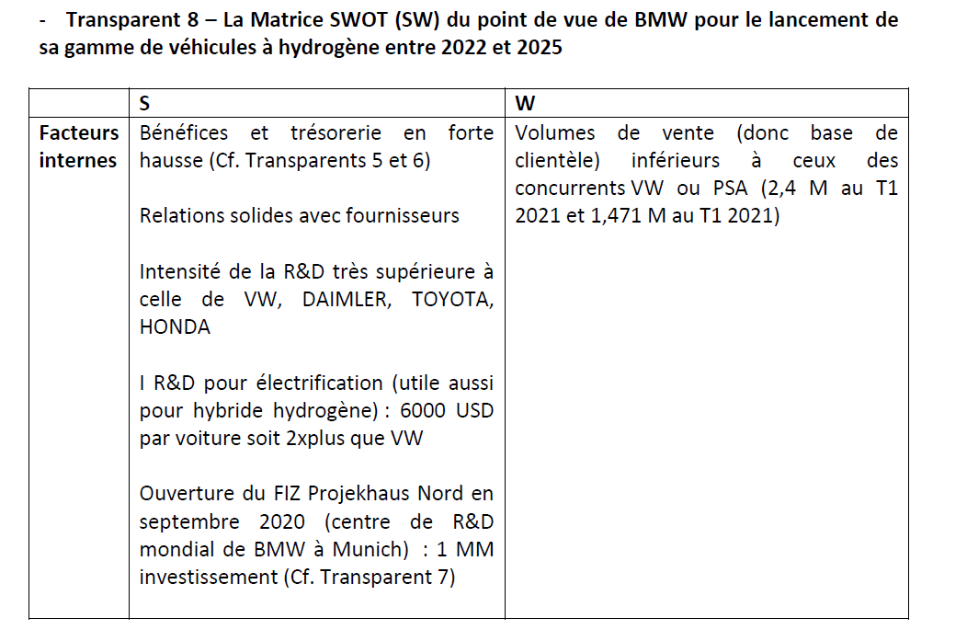

Slide 20
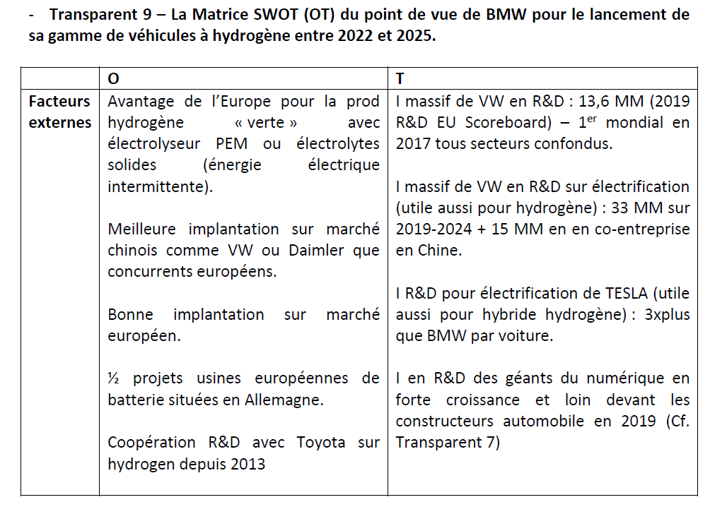

Slide 21
Construction d’un diamant de PORTER
Clients
Produits de substitution
Etat
Concurrents
Nouveaux entrants
Fournisseurs

Slide 22
Quelques principes généraux.
Définir les différents item : produits de substitution, fournisseurs,… en quelques mots (sur le schéma).
Objectif de la firme : réduire la surface du diamant de Porter (cela permet de « faire le marché »)
… cela conditionne la stratégie de la firme

Slide 23
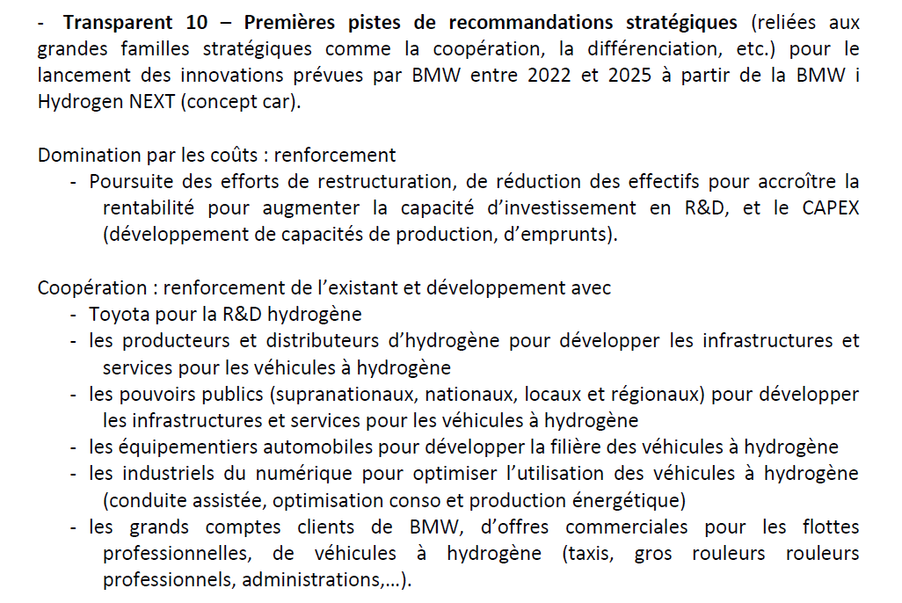

Slide 24
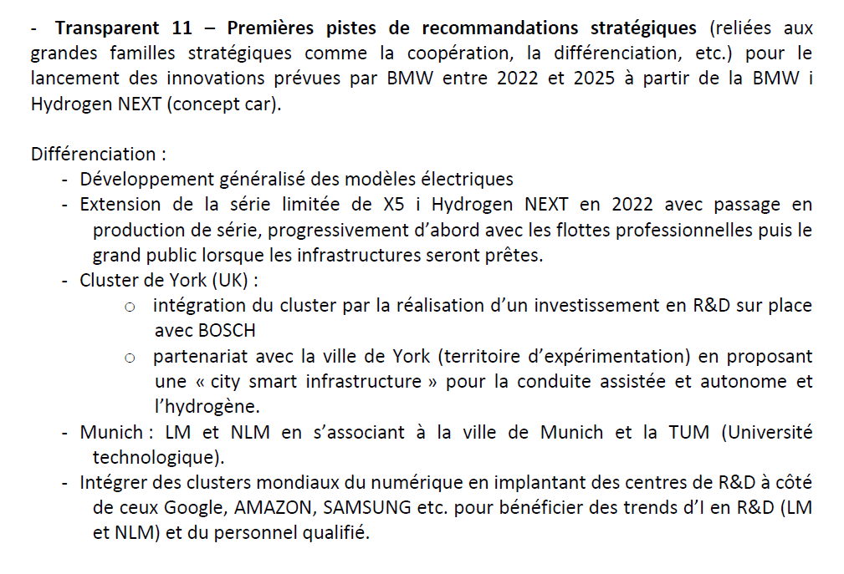

Slide 25
Utilisation du cadre analytique du paradigme SCP – CSP et construction d’un schéma représentant la LOE
Conditions de bases
Market Environment
Comportements Conducts
Structures
Performances

Slide 26
Particularité d’une note avec recommandations dans le champ de l’Economie Industrielle et de l’analyse économique des stratégies des firmes multinationales ou des politiques économiques.
Au sein des parties (ou en annexe), il est souvent attendu de glisser un schéma (diamant de Porter par exemple) ou un tableau (matrice SWOT par exemple), un graphique permettant d’illustrer une synthèse ou une recommandation.
Le barème permettant de prendre en compte ces schémas, tableaux, graphiques sont souvent donné mais parfois ils ne sont pas demandés. Le correcteur les prendra en compte dans sa notation de la partie ou sous-partie.
Cet exercice formel correspond à ce qui est attendu, en français ou dans une autre langue :
par un Ministre, un DG de la Commission Européenne, un parlementaire de la part de son cabinet (conseiller, chargé de mission, directeur de cabinet) ou de ses directeurs (d’administration centrale), de ses consultants ;
par un Président de grande collectivité territoriale (Région, Département, Communauté Urbaine) de la part de son directeur général des services ou de son cabinet ou de ses consultants ;
par un dirigeant de grande entreprise de la part de ses collaborateurs et consultants.

Slide 27
2.2 Exemple de rédaction d’une note de synthèse et recommandations stratégiques ou politiques :
« En tant que Consultant Senior du Boston Consulting Group à Paris, dans le cadre d’une mission exploratoire pour le Chef de Cabinet du Secrétaire d’Etat à l’Industrie du Gouvernement français, à partir de l’analyse des 13 documents fournis par vos collaborateurs, vous rédigerez une note destinée au Secrétaire d’Etat. Il s’agit de répondre à la question suivante : pourquoi et comment Renault doit-il prendre part aux côtés, entre autres, de PSA et de SAFT (TOTAL), à la constitution d’un producteur européen de batteries pour les véhicules électriques, alors que la Commission européenne a accepté que les gouvernements français et allemands subventionnent pour un montant global de 1,2 milliard d'euros, une initiative européenne. »

Slide 28
Exemples de stratégies pour répondre à la partie II de la note : Cf cours sur « Les stratégies de la LOE actuelle » (3. du chapitre 2)
Prix inférieurs au coût marginal sur certains marchés informationnels grâce au développement des subventions croisées et des « marchés bifaces » (Tirole) : domination par les coûts jusqu’aux « marchés augmentés » de la mobilité, de l’énergie et du numérique (Bainée, Le Goff [2016]). Développement de l’innovation en réseau et de « l’Open Innovation ». : différenciation, domination par les coûts, coopération (Le Goff [2021]). Désintégration verticale : replis sur le cœur de métier, différenciation, concentration, domination par les coûts, coopération Comportements prédateurs entre firmes : domination par les coûts, concentration.

Slide 29
Définition d’une stratégie pour répondre à la partie II de la note : Cf cours sur « Les stratégies de la LOE actuelle » (3. du chapitre 2)
Prix inférieurs au coût marginal sur certains marchés informationnels grâce au développement des subventions croisées et des « marchés bifaces » (Tirole) : domination par les coûts jusqu’aux « marchés augmentés » de la mobilité, de l’énergie et du numérique. LE GOFF Richard, BAINEE Jonathan. [2016], « Le « marché augmenté » de l’énergie, des transports et du numérique», Innovations - Revue d’économie et de management de l'innovation, De Boeck Supérieur, Structures industrielles, stratégies d’entreprise et innovation, pp. 95 – 118.

Slide 30
Définition d’une stratégie pour répondre à la partie II de la note : Cf cours sur « Les stratégies de la LOE actuelle » (3. du chapitre 2)
Développement de l’innovation en réseau et de « l’Open Innovation ». : différenciation, domination par les coûts, coopération (Le Goff [2021]). LE GOFF Richard, (2021), « La convergence technologique : le cas du véhicule autonome électrique », Revue Technologie et Innovation, Vol 6, Éditeur : ISTE OpenScience. Désintégration verticale : replis sur le cœur de métier, différenciation, concentration, domination par les coûts, coopération Comportements prédateurs entre firmes : domination par les coûts, concentration.

